Slide 1
ÁREA 2
ÁREA 3

Slide 2
DIRECTOR IMIB
Dr. Pascual Parrilla
SUBDIRECTOR CIENTÍFICO Dr. Pablo Pelegrín

Slide 3
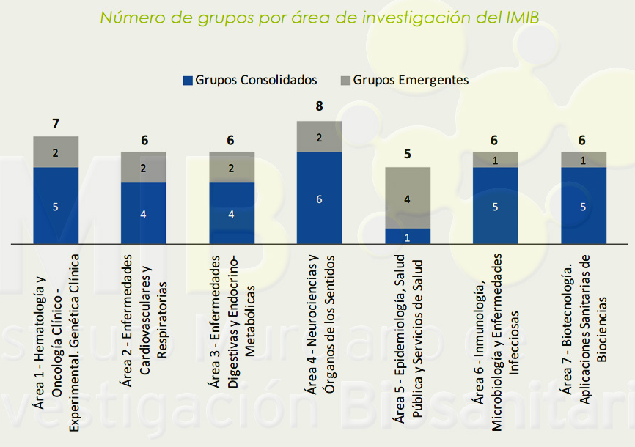

Slide 4
Área 2. Enfermedades CARDIOVASCULARES Y RESPIRATORIAS
Tipología Grupo | Nombre de grupo | Responsable de grupo
Consolidados
GI/IMIB/C002/2011 | Cardiología Clínica y Experimental | Mariano Valdés Chávarri
GI/IMIB/C020/2011 | Investigación en Pediatría | Luis García-Marcos Álvarez
GI/IMIB/C021/2011 | Terapias respiratorias en la insuficiencia respiratoria aguda | Andrés Carrillo Alcaraz
GI/IMIB/C022/2011 | Regulación renal y presión arterial | Francisco Javier Salazar Aparicio
Emergentes
GI/IMIB/E120/2016 | Aerobiología y toxicología ambiental | Stella Moreno Grau
GI/IMIB/E121/2011 | Fisiología Médica | Isabel Hernández García
ARCADIO GARCÍA ALBEROLA
JUAN RAMÓN GIMENO BLANES FRANCISCO MARÍN ORTUÑO GONZALO DE LA MORENA VALENZUELA DOMINGO PASCUAL FIGAL EDUARDO PINAR BERMÚDEZ
ENCARNACIÓN GUILLEN NAVARRO ELENA MARTÍN-OROZCO SANTIAGO CATALINA DE PACO MATALLANA EVA MORALES BARTOLOMÉ MANUEL SÁNCHEZ-SOLIS DE QUEROL TRINIDAD HERNÁNDEZ CASELLES
JUAN MIGUEL SÁNCHEZ NIETO
FRANCISCO MOLINA MIÑANO
MAYRA LUCERO BERDUGO
MARÍA LUISA BELÉN ELVIRA RENDUELES NURIA VERGARA JUÁREZ
TOMÁS QUESADA PÉREZ MIGUEL GARCÍA SALOM FRANCISCO JOSÉ FENOY PALACIOS LUIS FERNANDO CARBONELL MESEGUER FRANCISCA RODRIGUEZ MULERO BERNARDO LOPEZ CANO

Slide 5
DISTRIBUCIÓN DEL PERSONAL INVESTIGADOR DEL ÁREA 2
DEL IMIB POR CATEGORÍA PROFESIONAL. Nº: 106
9,4%
7,6%
24,5%
58,5%

Slide 6
DISTRIBUCIÓN IPS DEL ÁREA 2 POR CENTRO DE
TRABAJO, INCLUIDOS LOS PROFESIONALES
CON DOBLE VINCULACIÓN (N=5)
11,6%
46,1%
34,6%
7,7%

Slide 7
DISTRIBUCIÓN DEL NÚMERO DE PUBLICACIONES DEL ÁREA 2 DEL IMIB (2009-2015)
Q1:15
Q1:9
Q1:19
Q1:13
Q1:20
Q1:26
Q1:29
Q1:131
Q1:23
Q1:20
Q1:26
Q1:25
Q1:36
Q1:39
Q1:46
Q1:215

Slide 8
EVOLUCIÓN DEL FACTOR DE IMPACTO DEL ÁREA 2 DEL IMIB (2009-2015)
TOTAL FACTOR IMPACTO ACUMULADO IMIB (2010-2015) : 7674,561

Slide 9
ARTICULOS PUBLICADOS ASIMILADOS A OTROS GRUPOS
52 ARTICULOS Y 221,741 FE FI

Slide 10
LECTURA DE TESIS DOCTORALES DEL ÁREA 2 DEL IMIB (2009-2015)

Slide 11
DISTRIBUCIÓN DE PROYECTOS DE INVESTIGACIÓN POR ÁMBITO GEOGRÁFICO DEL ÁREA 2 DEL IMIB (2010-2015) (N=228)
Proyectos Área 2 (2009-2015): 228 proyectos (cuantía total: 8.119.817,169€; media de 35.613,23€ por proyecto).
Proyectos pertenecientes a Cardiología Clínica y Experimental (2009-2010): 171 (75% del total del proyecto del Área 2) (cuantía total: 5.642.721,027€)

